Slide 1

Прийняття управлінських рішень на основі методу аналізу ієрархій Сааті

Slide 2

Метод аналізу ієрархії, запропонований Томасом Сааті, отримав світове визнання та використовується для вирішення проблем прийняття рішень в різних сферах. Є різні модифікації цього методу, що враховують специфіку задачі та можуть зменшити існуючі обмеження.

Slide 3
Метод спрямований на кількісну оцінку відносного пріоритету даного набору відповідно до необхідної шкали значень. Зазвичай рішення базується на уявленні індивіда, який повинен прийняти остаточне рішення, та оцінки пріоритетів, підкреслюючи важливість послідовності та співвідношення альтернатив, які порівнюються у всьому процесі прийняття рішень.
МАІ розглядає набір критеріїв оцінки та набір альтернативних варіантів, серед яких слід прийняти найкраще рішення. Важливо зауважити, що, оскільки деякі критерії можуть бути контрастними, в цілому не вірно, що найкращим варіантом є той, який оптимізує кожен окремий критерій. МАІ створює вагу для кожного критерію оцінювання відповідно до парних порівнянь критеріїв, які приймає рішення. Чим більша вага, тим важливіший відповідний критерій. Далі, для фіксованого критерію, МАІ присвоює бал кожному варіанту відповідно до парних порівнянь тих, хто приймає рішення, на основі цього критерію. Чим вища оцінка, тим краща ефективність варіанту щодо розглянутого критерію. Нарешті, МАІ поєднує ваги критеріїв та балів варіантів, таким чином визначаючи загальний бал за кожним варіантом та відповідно рейтинг. Загальний бал для даного варіанту - це зважена сума оцінок, отриманих ним за усіма критеріями.

Slide 4
Метод МАІ є дуже гнучким, оскільки він дає найпростіший спосіб знайти взаємозв'язок між критеріями та альтернативами. Цей метод оцінює актуальність критеріїв у реальному світі та визначає взаємодію між критеріями у разі складних проблем із багатьма критеріями та відносно великою кількістю альтернатив. Застосовуючи цей метод, комплексні проблеми можуть бути розкладені в конкретних ієрархіях, тому аналіз буде включати кількісні та якісні аспекти проблеми. МАІ з'єднує всі рівні ієрархії. Це дозволяє визначити, як зміна одного критерію впливає на інші критерії та альтернативи. МАІ - це багатокритеріальна методика, яка ґрунтується на потребі складних проблем, що розгалужуються на ієрархічну структуру конкретних елементів, які є об'єктивними критеріями та альтернативами.

Slide 5
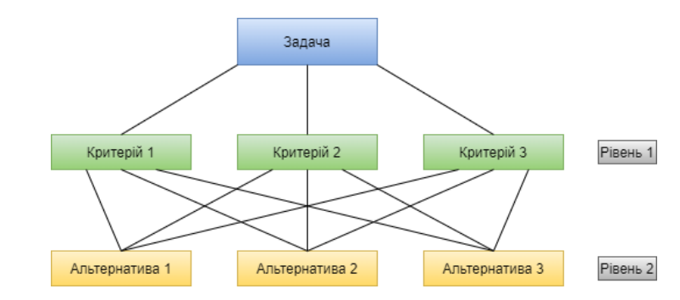
Метод аналізу ієрархій включає наступні основні етапи:
декомпозиція проблеми;
побудова ієрархічної структури моделі проблеми;
експертне оцінювання переваг;
побудова локальних пріоритетів;
оцінка погодженості суджень;
синтез локальних пріоритетів;
висновки й пропозиції для прийняття рішень.

Slide 6
Метод аналізу ієрархій при побудові єдиної шкали для різних компонентів проблеми використовує міру ступеня впливу кожного фактора одного рівня на фактори верхнього рівня або на кінцеву мету. Ця міра утвориться в результаті висловлення суджень про ступінь впливу (важливості) цих факторів.
На кожному рівні ієрархії проводиться порівняння в парах елементів структури, де уподобання особи, що приймає рішення, виражаються за допомогою шкали відносних рівнів важливості Сааті. Шкала містить 5 рівнів і 4 підрівні, які описують інтенсивність, з відповідними числовими значеннями в межах від 1 до 9.

Slide 7
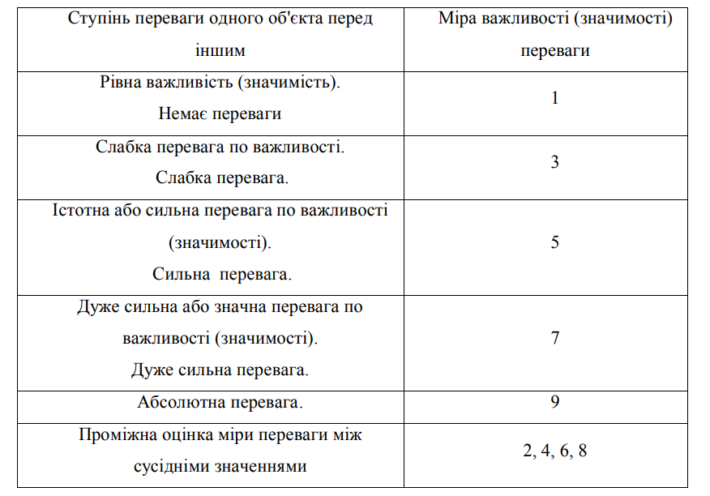
Шкала відносної значущості Сааті

Slide 8
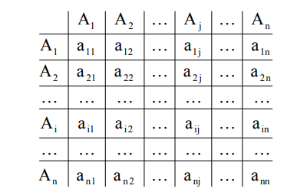
Для побудови шкали пріоритетів (переваг), одержуваної при експертному висловленні суджень про рівень розходження між порівнюваними об'єктами в МАІ застосовується метод парних порівнянь. Якщо для порівняння обране n (A1, A2,…,An) об'єктів, то результати порівнянь заносяться в квадратну n -мірну матрицю (рис)

Slide 9

Елементом цієї матриці aij є міра переваги об’єкта Ai у порівнянні з об’єктом Aj. Таким чином, i-й рядок матриці показує міру переваги i-го об’єкта над іншими (n-1) об’єктами і над самим собою. Міра переваги виражається експертом у шкалі Сааті і приймає значення від 1 до 9, якщо об’єкт Ai більш важливий, чим об’єкт Aj. У випадку, коли i = j, міра переваги дорівнює 1, тобто діагональні елементи парних порівнянь завжди рівні 1. Варто враховувати, що для матриці парних порівнянь виконується така умова:

Slide 10
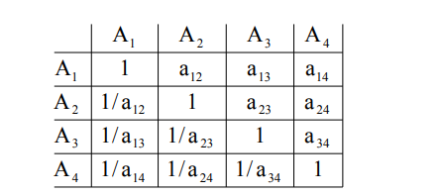
Матриця парних порівнянь для чотирьох порівнюваних об'єктів

Slide 11
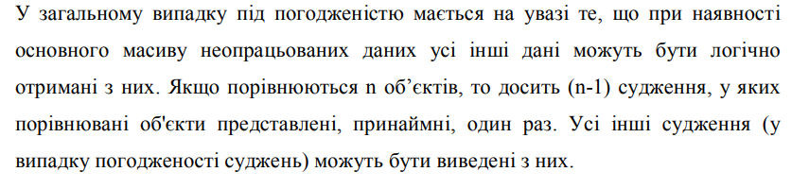
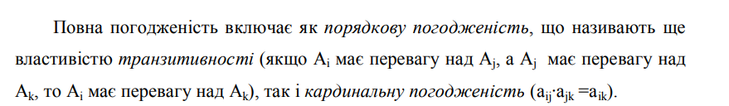
Ступінь погодженості

Slide 12
Очевидно, що домогтися повної погодженості матриці парних порівнянь при експертних оцінках об’єктів неможливо. Природно після експертних оцінок по
методу парних порівнянь порушити питання про ступінь погодженості отриманих оцінок. Як міру погодженості розглядають два показники:
- індекс погодженості (ІП);
- відношення погодженості (ВП).
З теорії матриць відомо, що погодженість зворотно симетричної матриці (яка виходить як результат застосування експертом методу парних порівнянь по шкалі Сааті) еквівалентна вимозі рівності її максимального власного значення λmax і числа порівнюваних об’єктів n (λmax= n).

Slide 13
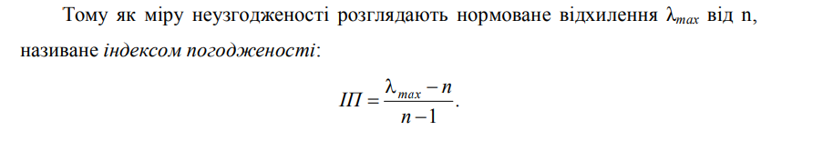
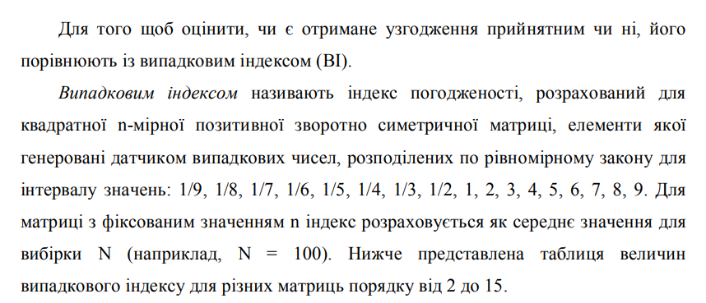

Slide 14
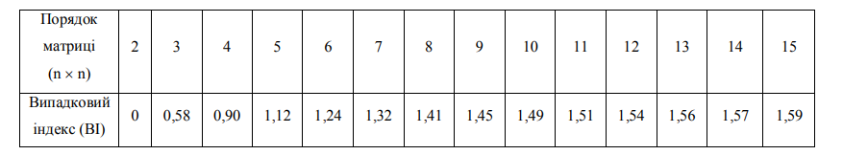

Slide 15
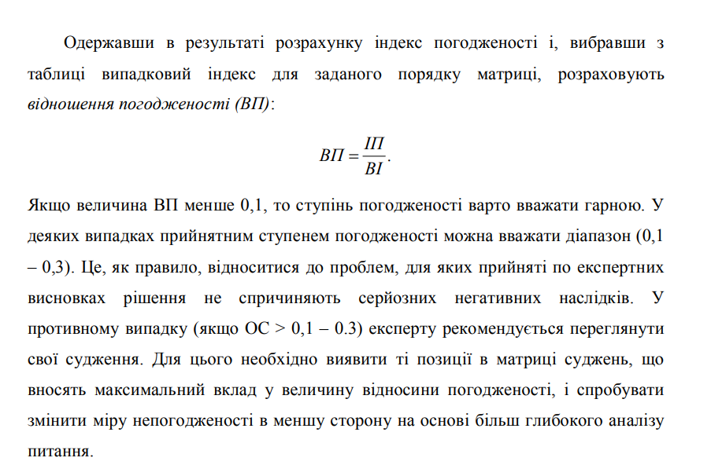

Slide 16
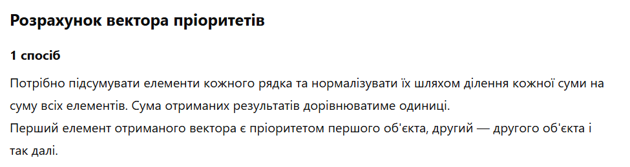

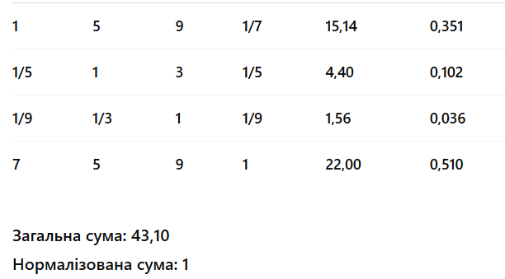

Slide 17
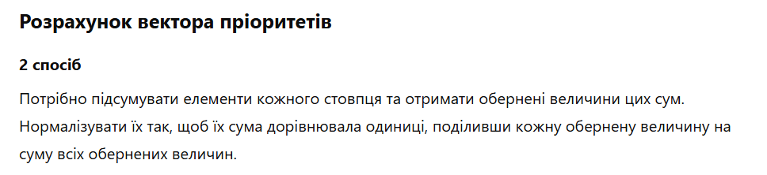
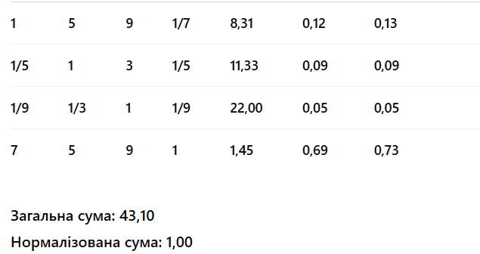

Slide 18
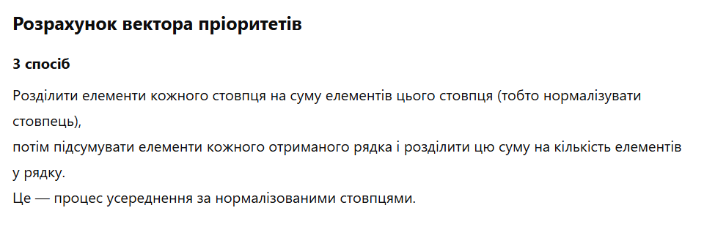

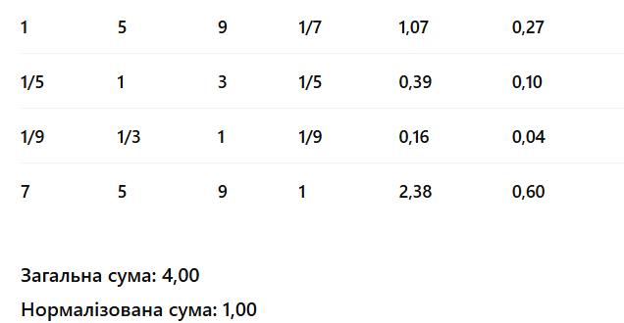

Slide 19
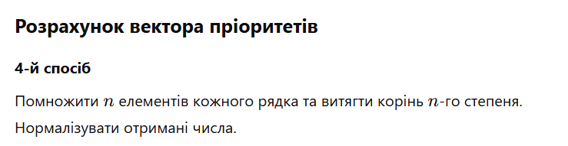
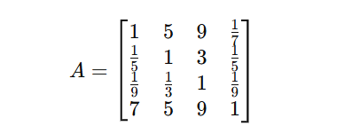

Slide 20
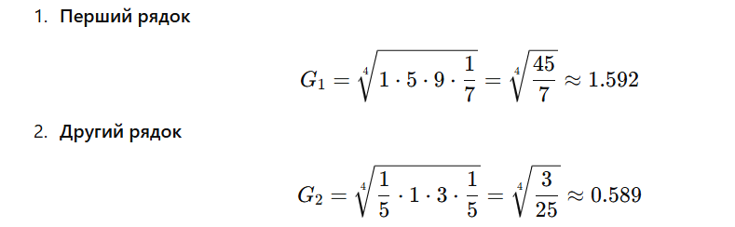
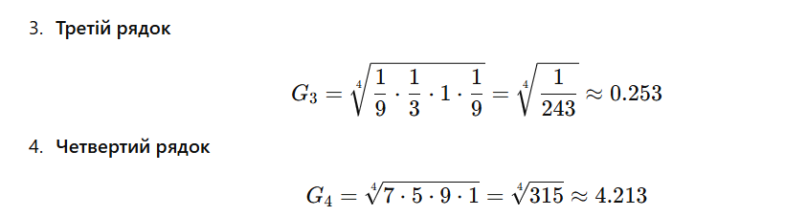

Slide 21
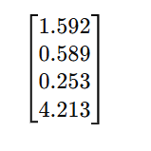
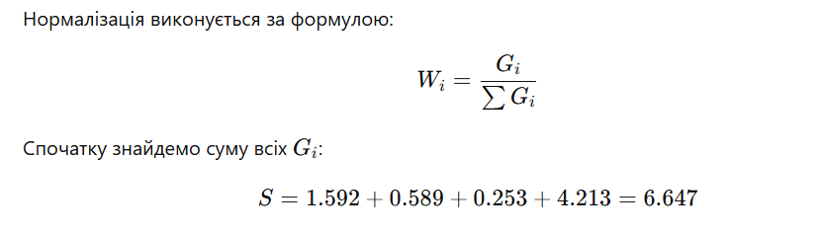
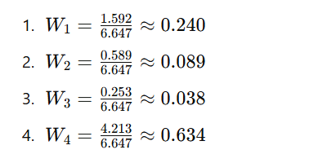
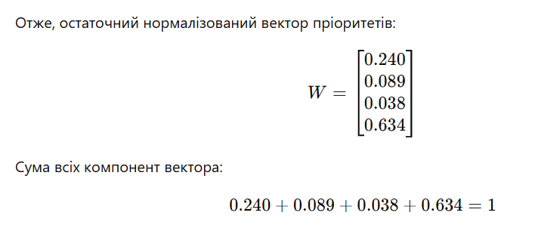

Slide 22
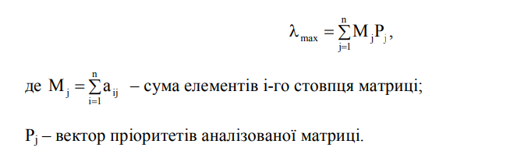
Наближені значення λmax для оцінки відносини погодженості можна розрахувати за наступною формулою:

Slide 23
Після побудови ієрархічної моделі проблеми починаємо перший етап аналізу, що складається в дослідженні ступеня впливу показників властивостей (характеристик) на загальне рішення. У формальному виді цей етап складається в аналізі впливу факторів першого рівня ієрархії на мету аналізу – нульовий рівень. Заповнюємо матрицю парних порівнянь для факторів 1-го рівня судженнями експерта по шкалі Сааті. На підставі цих даних визначаємо вектор пріоритетів, λmax, ІП, ВП.

Slide 24
На другому етапі переходимо до розгляду впливу факторів іншого рівня на фактори попереднього рівня, тобто до аналізу «ваги» (переваги) кожного з розглянутих факторів стосовно кожного фактора першого рівня. Для цього необхідно сформувати й обробити стільки експертних матриць парного порівняння скільки є факторів верхнього рівня. І так поки не дойдемо до рівня альтернатив.
Заповнюємо матрицю парних порівнянь для факторів інших рівнів судженнями експерта по шкалі Сааті. На підставі цих даних також визначаємо вектор пріоритетів, λmax, ІП, ВП.

Slide 25
На третьому етапі здійснюється синтез локальних пріоритетів або оцінка узагальнених (глобальних) пріоритетів. Для цього матрицю локальних пріоритетів нижнього рівня множать на вектор локальних пріоритетів верхнього рівня першого рівня і далі. У результаті одержуємо узагальнений (глобальний) вектор пріоритетів стосовно кінцевої мети –вибір оптимального рішення.

Slide 26
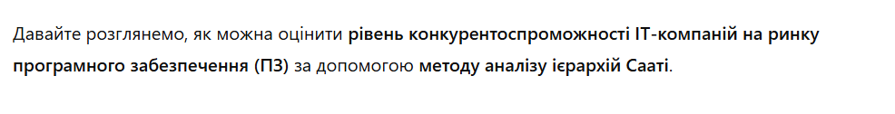
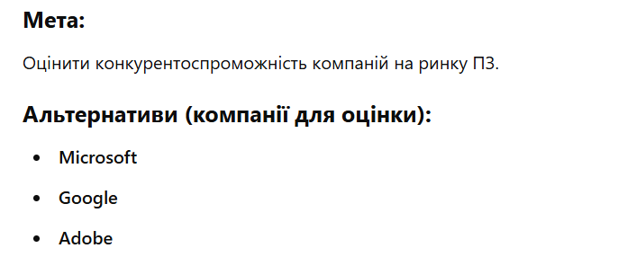
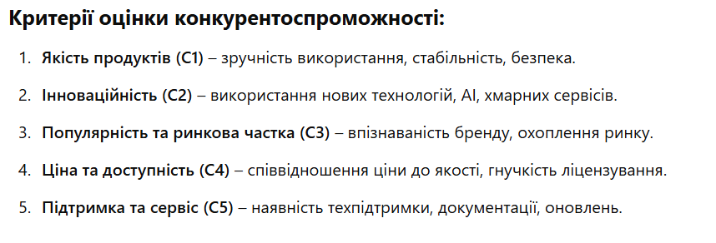

Slide 27
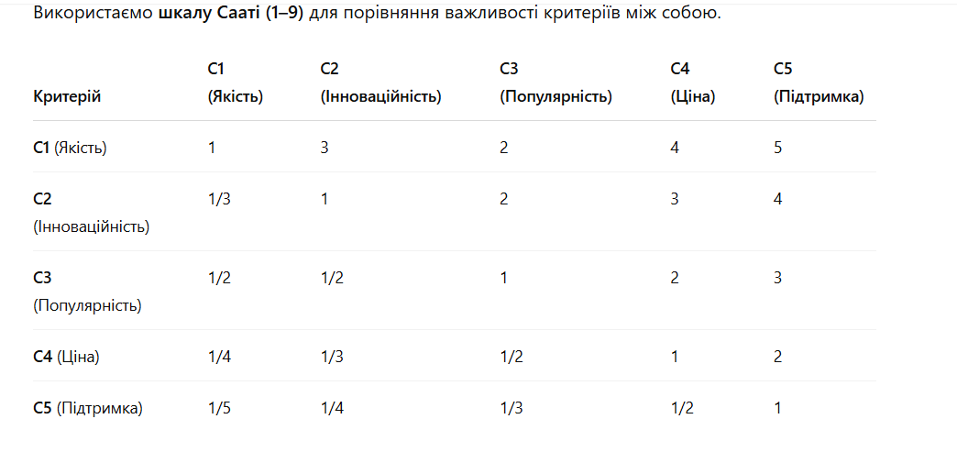

Slide 28
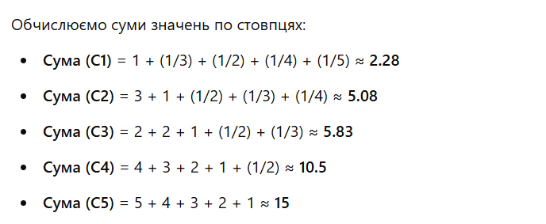

Slide 29
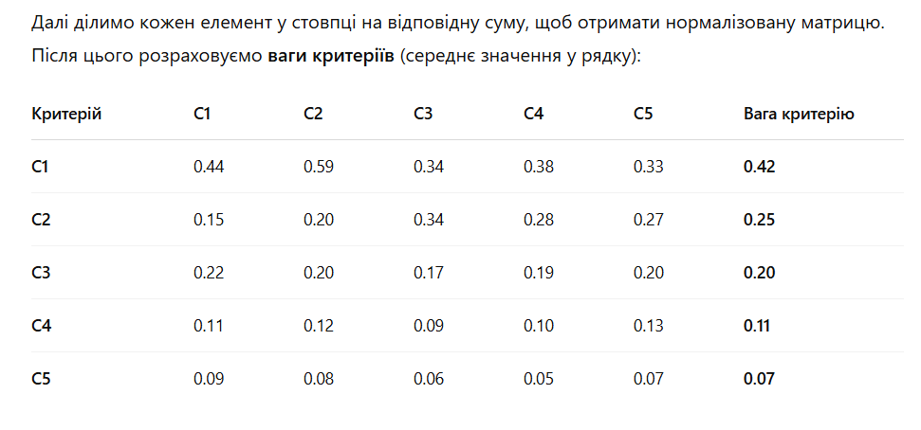

Slide 30
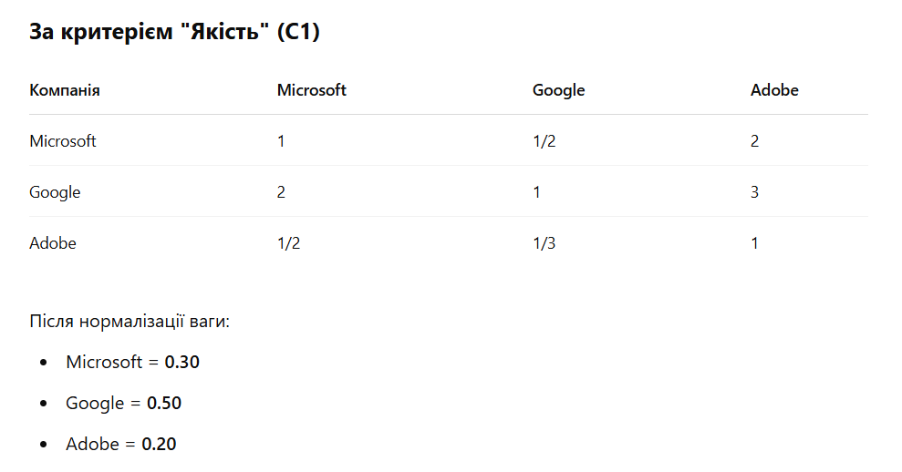

Slide 31
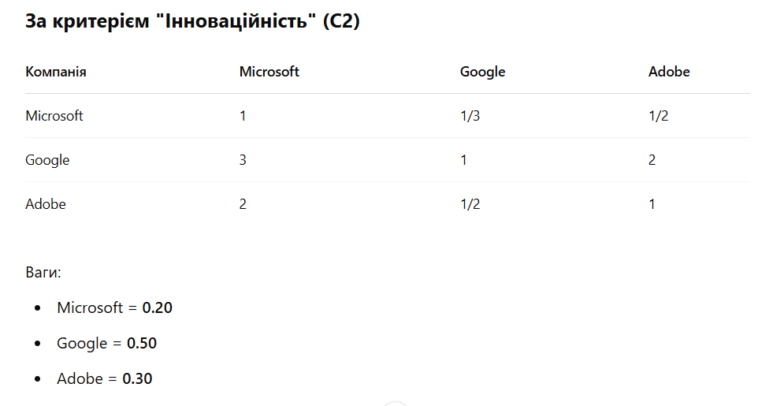

Slide 32
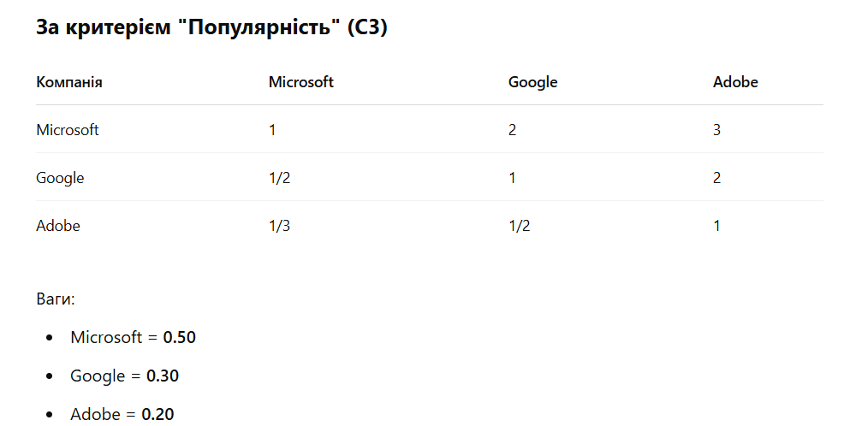

Slide 33
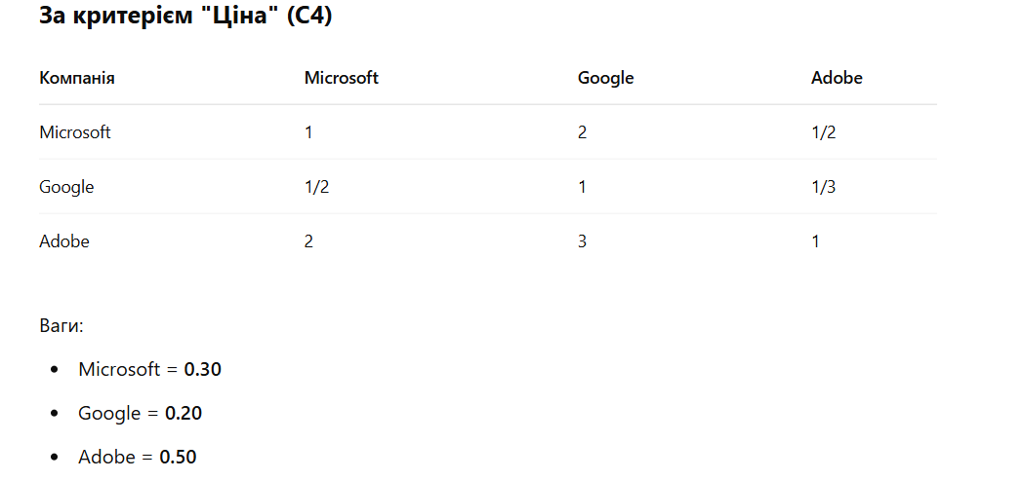

Slide 34
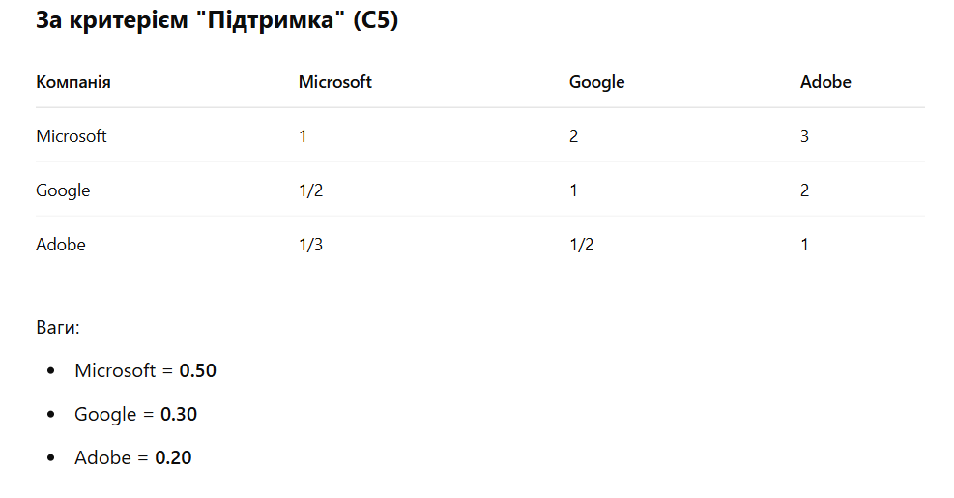

Slide 35
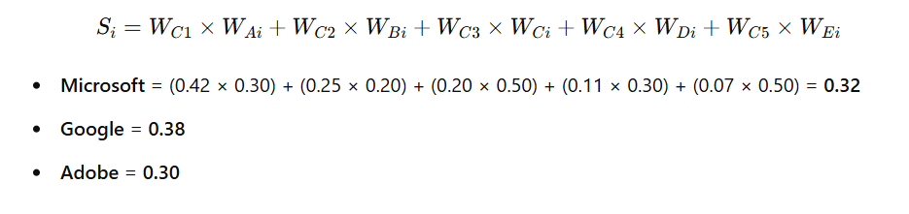

Slide 36
Метод Сааті дозволяє менеджерам програмної інженерії ухвалювати обґрунтовані та ефективні рішення шляхом структурованого аналізу складних факторів та альтернатив.
Метод аналізу ієрархій (МАІ) використовується в управлінні проєктами, виборі технологій, оцінці ризиків та інших завданнях програмної інженерії.
Наприклад, вибір найкращої хмарної платформи для розгортання свого продукту, враховуючи : продуктивність, вартість, безпеку, гнучкість і масштабованість, а також підтримку та екосистему.

Slide 37
Вибір програмної мови для нового продукту, за такими критеріями, як
Продуктивність
Простота у розробці
Підтримка спільноти
Безпека
Вартість розробки
Оцінка ризиків у розробці програмного забезпечення за такими критеріями, як
Імовірність виникнення
Вплив на проєкт
Вартість усунення
Час на вирішення

